Slide 1

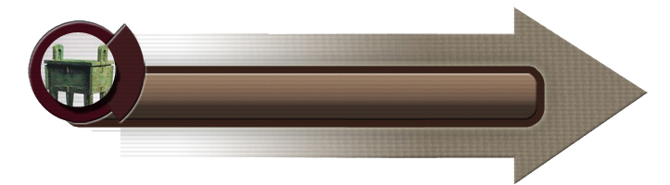
第二章 夏商两代
（前21世纪～前11世纪）
第一节
最早的奴隶制国家——夏朝
主讲人：王双怀

Slide 2


教学目标
重点难点
参考文献
一、夏朝的建立与灭亡
二、夏朝的国家制度
三、夏朝的经济和文化
练习与思考

Slide 3
一、夏朝的建立与灭亡
1. 夏族的兴起
夏王朝是我国历史上第一个奴隶制国家，它的建立标志着我国历史正式进入了文明时代。夏族，姒姓，是活动于中原地区的古老部落。到禹父鲧时，夏部族已是雄踞大河南岸的著名部落，称为有崇氏。
2. 夏朝的建立
（1）从禅让制到世袭制的过渡
相传尧、舜、禹时，部落联盟间采用“禅让”制，但禹老时却把王位传给了自己的儿子启。从此，禅让制被世袭制所取代。

Slide 4
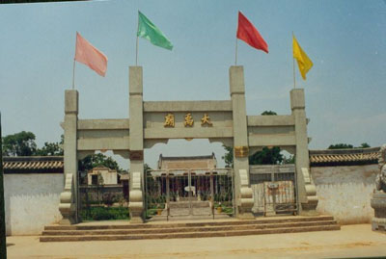
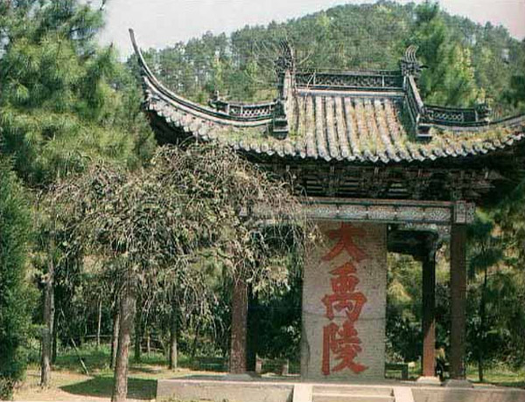
（2）大禹治水与夏朝的建立
禹是来自中原夏族部落联盟的首领，他因治水有功，被推为天下的“共主”。他组建军队，南征三苗，修建城池，制定刑法，建立了夏朝。
禹合诸侯于涂山，执玉帛者万国。（《左传·哀公七年》 ）

Slide 5
启杀益取得了帝位，“禹传子，家天下”，从此王位世袭制度代替了原始民主制。启率军征讨有扈氏，誓师于甘。夏启建都阳翟，并在都城召集天下诸侯，举行了盛大的“钧台之享”。
文献中夏人活动的地区，主要集中在豫西和晋南，其中又以河南的洛阳平原以及登封、禹州一带和山西西南部汾水中下游一带为中心。考古工作者在上述地区发现了一种介于河南龙山文化和郑州二里岗早商文化之间的文化遗存，这类遗存以河南偃师二里头遗址和山西夏县东下冯遗址、襄汾县陶寺遗址的内涵比较典型，被分别命名为“二里头文化”和“东下冯类型”、“陶寺类型”。

Slide 6
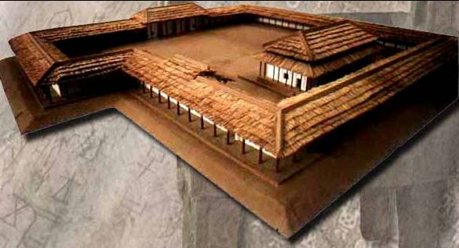
夏代宫殿遗址
河南偃师二里头宫殿复原图
3. 夏朝的巩固
夏朝建立不久，太康失国，为羿所夺。羿信寒浞，为其所杀。四十余年，政局动荡。相子少康几经艰辛，在有虞等部帮助下，攻杀寒浞，使夏王朝得以复苏。此后，经几代努力，夏王朝日渐强大，以中原为中心，疆域东到大海，西到西河，北及燕山，南至长淮。

Slide 7
4. 夏朝的灭亡
孔甲乱政，夏王朝江河日下。《史记·夏本纪》说：帝孔甲立，好方鬼神，事淫乱。夏后氏德衰，诸侯畔之。
至桀时，统治阶级腐朽不堪，造倾宫、瑶台，宠妹嬉，不理政事，不听忠言，赋敛无度，民怨四起。商汤兴兵讨伐，桀逃往南巢而死。
《尚书·汤誓》是商汤在征讨夏桀前的誓师：夏王率遏众力，率割夏邑，有众率怠弗不协。夏桀自喻为太阳，百姓却说：时日曷丧，予与汝皆亡。
夏自禹至桀，历十四世十七王，存在了将近五百年时间。

Slide 8
夏朝世系表
夏禹 —— 启 —— 太康 —— 仲康 —— 相 —— 少康 ——杼 ——— 槐 —— 芒 ——— 泄 ——— 不降 —— 扃 ——廑 ——— 孔甲 — 皋 ——— 发 ——— 桀

Slide 9
二、夏朝的国家制度
1. 夏朝的阶级结构
夏王朝是在原始父系氏族公社制度的基础上建立起来的，它保存了大量原始社会的制度和习俗，国家制度尚属初建，还远未达到完善的地步。
从夏代开始，在众多邦国之上的王室拥有“天下”，诸侯（邦君）有“国”，大夫有“家”。
各级贵族是统治阶级，从事田间耕作的劳动者，统称为“民”、“黎民”，又称为“庶民”或“庶人”，有时泛称为“众”，他们大多数是部众，也有相当数量地位低下且毫无人身自由的奴隶。另外还有“平民”，即一般的“自由民”。

Slide 10
2. 夏朝的政治制度
夏王朝国家结构带有父系血缘性质，具有家国同构的特点。
王是最高统治者，王以下设百官称夏后氏百官。
典章制度：夏礼、夏训；
刑法：禹刑；
官制：王之下有“六卿”、“六事”，有车正、庖正、牧正、乐正等，分管民事和军事；
军队：禹征三苗有“济济有众”，启征有扈《甘誓》中有“六师”；
监狱：圜土、夏台；
贡赋制度。

Slide 11
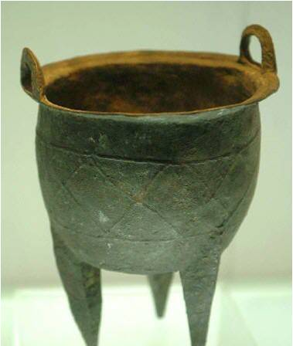
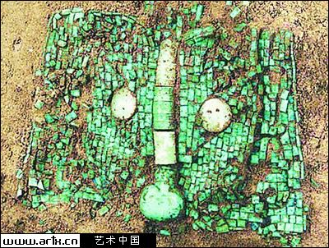
三足铜鼎，1987年在二里头
遗址出土被誉为“华夏第一鼎”
偃师二里头遗址宫殿区３号
大型建筑基址南院墓葬

Slide 12
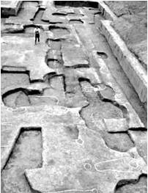
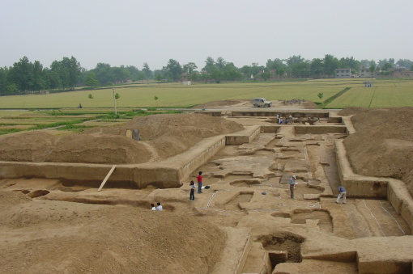
迄今为止可确认的二里头文化最早的大型夯土基址，已探明的长度达150余米，主体部分至少由三重庭院组成。
二里头３号基址中院主殿和西庑

Slide 13
三老、五更
顾问辅弼
官 属
前疑后丞
四辅臣
左辅右弼
四岳
司空
后稷
六卿政务
官 属
司徒
夏
后
大理（士）
共人
虞人
宗教立法
官 属
秩宗
义和
道人
官师
王室事务
官 属
夏朝国家机构示意图
司射
车正
庖正

Slide 14
三、夏朝的经济和文化
1. 夏朝的经济
夏文化遗址出土的生产工具，仍以石、木、骨、角、蚌制品为主，但许多工具比以前的精良，金属的冶炼已经开始。工具的种类很多，除了用于耕作的耒、耜外，还有石犁、石铲（锸），垦荒造田用的锛、斧和中耕用的石铲，收割用的刀、镰，加工粮食用的石磨盘、磨棒、石杵臼等。二里头遗址出土了青铜铸造的刀、锥、锛、凿、铃、镞、戈、爵等工具、武器和容器，同时还发现有铸铜遗址，出土有陶范、铜渣和坩埚残片。出土的铜容器采用复合范铸成，反映了当时的铸铜工艺已有一定规模和水平。

Slide 15
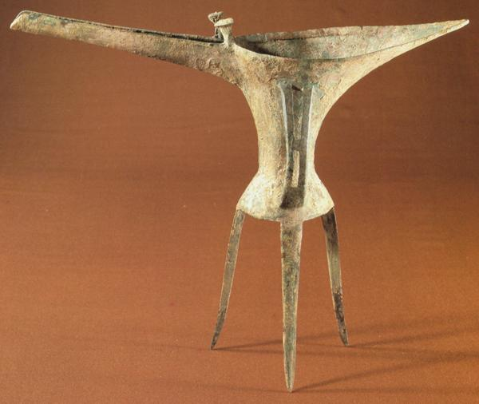
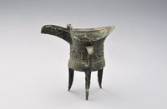
禹铸九鼎，《越绝书》：“禹穴之时，以铜为兵”，“杼作甲”。
“昔夏之方有德也，远方图物，贡金九牧，铸鼎象物，百物而为之备。”（《左传·宣公三年》）
少康发明了酿酒。伯益发明了凿井，会制造车辆，还发现了贝。
乳钉纹青铜爵
（河南省偃师二里头遗址出土）
兽面纹青铜爵
（河南郑州出土）

Slide 16
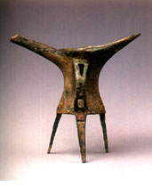
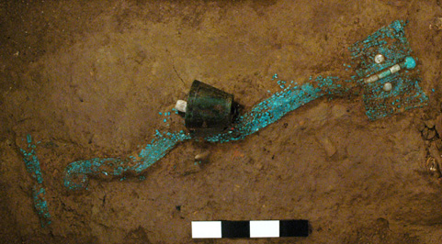
二里头文化铜爵是中国青铜文化中最早出现的青铜容器之一，也是最早的青铜酒器。
二里头出土铜爵
大型绿松石龙形器

Slide 17
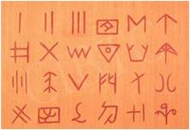
2. 夏朝的文化
夏代的历法是我国最早的历法。当时已能依据北斗星旋转斗柄所指的方位来确定月份，夏历就是以斗柄指向正东偏北所谓“建寅”之月为岁首。保存在《大戴礼记》中的《夏小正》，就是现存的有关夏历的重要文献。
夏代的文字尚在探索之中，但由原始社会晚期各地遗址中普遍发现记事性质的刻画符号，以及殷商已有较成熟的甲骨文字和金文来推测，夏代可能已有文字和文献记载。
二里头遗址出土陶器上刻划符号表

Slide 18
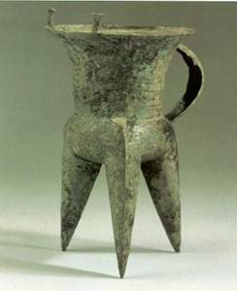
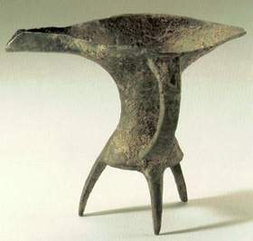
连珠纹斝
束腰爵

Slide 19
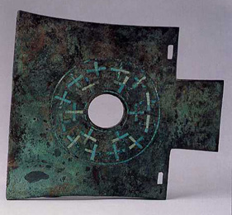
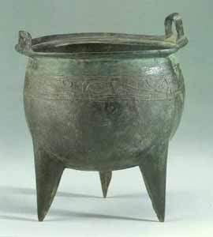
镶嵌十字纹方钺
云纹鼎

Slide 20
【课后作业】
1.名词解释：
（1）大禹治水
（2）二里头文化
2.简要回答：
（1）夏王朝是怎样建立的？
（2）夏朝的国家制度如何？
3.思考：
（1）为什么说夏朝是我国最早的奴隶制国家？
（2）如何理解奴隶社会代替原始社会是人类的进步？

Slide 21
禅让制与世袭制
禅让制是部落联盟民主推选氏族首领的制度。这种制度的执行机构是部落联盟会议，方式是民主推选首领，目的是为了让更贤能的人统治国家。据说尧、舜、禹时，部落联盟间是采用“禅让”的办法选贤任能的。
世袭制是指名号、爵位以及财产等按照血统关系世代传承。先秦时代，我国实行世卿世禄的制度，上至天子、封君，下至公卿、大夫、士，其爵位、封邑、官职都是父子相承的。

Slide 22
大禹治水
禹是鲧之子，是军事民主时代最后一个军事首领，也是一位治水的英雄。《史记·夏本纪》：居外十三年，过家门而不入。
《论语·泰伯》：卑宫室而尽力乎沟洫。
《韩非子·五蠹》：禹之王天下，身执耒锸以为民先，股无胈，胫不生毛，虽臣虏之劳而不苦于此。
其治水：高高下下，疏川导滞，钟水丰物。

Slide 23
二里头遗址
1959年，考古工作者在偃师市翟镇乡二里头村发现了一处大型遗址。时代约距今3850～ 3550年，相当于我国历史上的夏、商王朝时期。新中国三代考古学者对这一遗址进行了40多次发掘。考古发掘和研究情况表明，它拥有目前所知中国最早的宫殿建筑群、最早的青铜礼器群及青铜冶铸作坊，是迄今为止可确认的我国最早的王国都城遗址。

Slide 24
【教学目标】
了解大禹的生平事迹和夏王朝建立的过程；认识夏朝的国家制度和社会性质及经济文化状况。
【重点难点】
本节课教学的重点是夏朝的建立及其国家制度。难点是如何理解世袭制与“家天下”。

Slide 25
【参考文献】
1.[西汉]司马迁:《史记》，中华书局，1973。
2.[晋]皇甫谧:《帝王世纪》，辽宁教育出版社，1997。
3.范祥雍:《古本竹书纪年辑校订补》，新知识出版社，1956。
4.翦伯赞、郑天挺主编:《中国通史参考资料》第一册，中华书局，1962。
5.翦伯赞:《中国史纲要》上册，人民出版社，1983。
6.范文澜:《中国通史》第一册，人民出版社，1978。
7.郭沫若主编:《中国史稿》第一册，人民出版社，1976。
8.白寿彝主编:《中国通史》第二、三卷，上海人民出版社，1994。
9.李学勤:《中国古代文明与国家形成研究》，云南人民出版社，1997。
10.郭沫若:《奴隶制时代》，人民出版社，1973。
11.金景芳:《中国奴隶社会史》，上海人民出版社，1983。
12.张光直:《中国青铜时代》，三联书店，1983。
13.孙淼:《夏商史稿》，文物出版社，1987。
14.李民:《夏商史探索》，河南人民出版社，1985。
15.晁福林:《夏商西周的社会变迁》，北京师范大学出版社，1996。
16.谭其骧主编:《中国历史地图集》第一册，中国地图出版社，1982。

